Slide 1
Membaca Gambar Teknik
01 april , 2026
Gambar Teknik
Proyeksi
Oleh
Satriya

Slide 2

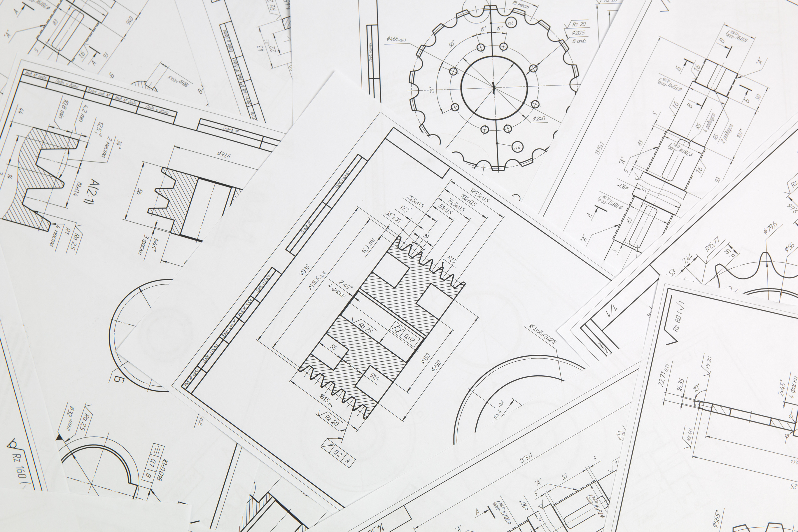
09 May, 2026
Tujuan Pembelajaran
Dapat Memahami Jenis Proyeksi Dalam Gambar Teknik
Dapat Memahami Perbedaan Antara proyeksi amerika dan eropa

Slide 3
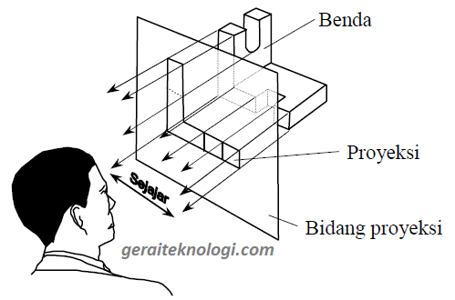
Gambar Proyeksi
Gambar proyeksi adalah sebuah gambaran objek yang nampak secara utuh dengan sudut pandang tertentu secara tegak lurus.

Slide 4
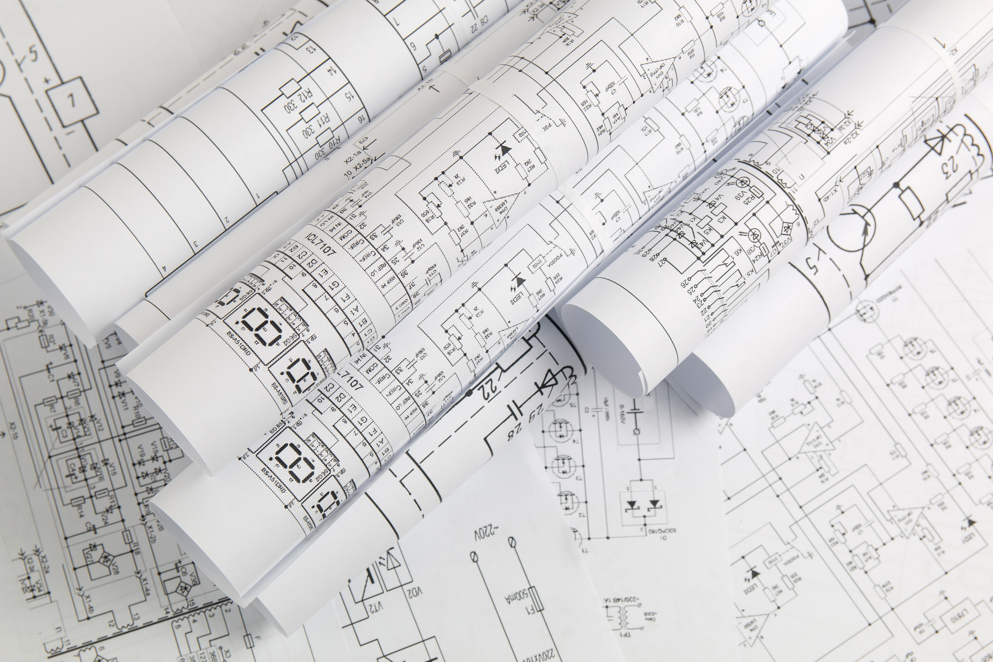
Gambar Proyeksi Eropa
Proyeksi Eropa merupakan salah satu metode dalam gambar teknik di mana objek ditempatkan di antara pengamat dan bidang proyeksi. Akibatnya, hasil gambar yang ditampilkan akan berada pada posisi yang berlawanan dengan arah pandang. Misalnya, tampak atas digambar di bawah tampak depan, dan tampak samping kanan digambar di sebelah kiri.

Slide 5
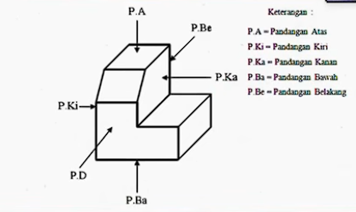
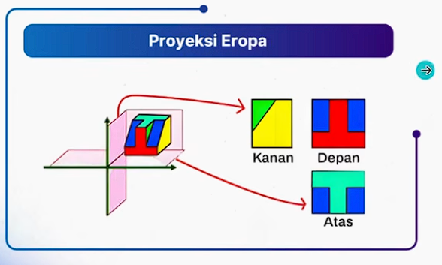
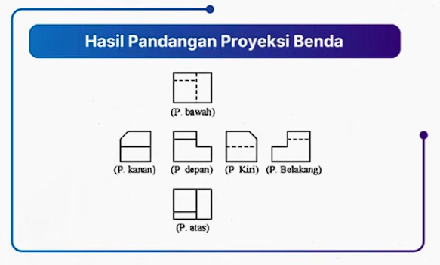
Pandagan Proyeksi
Eropa

Slide 6
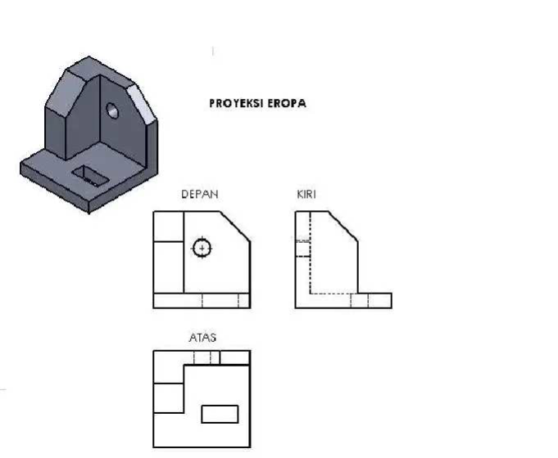
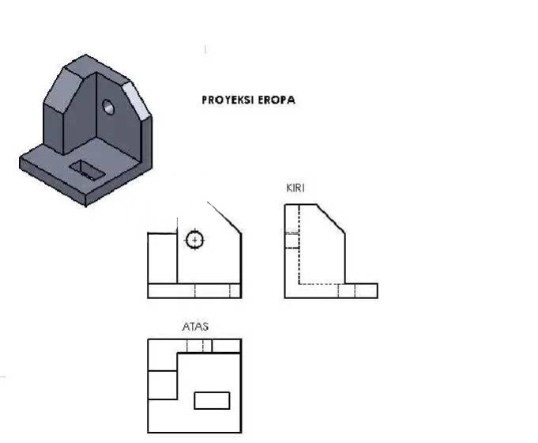

Slide 7
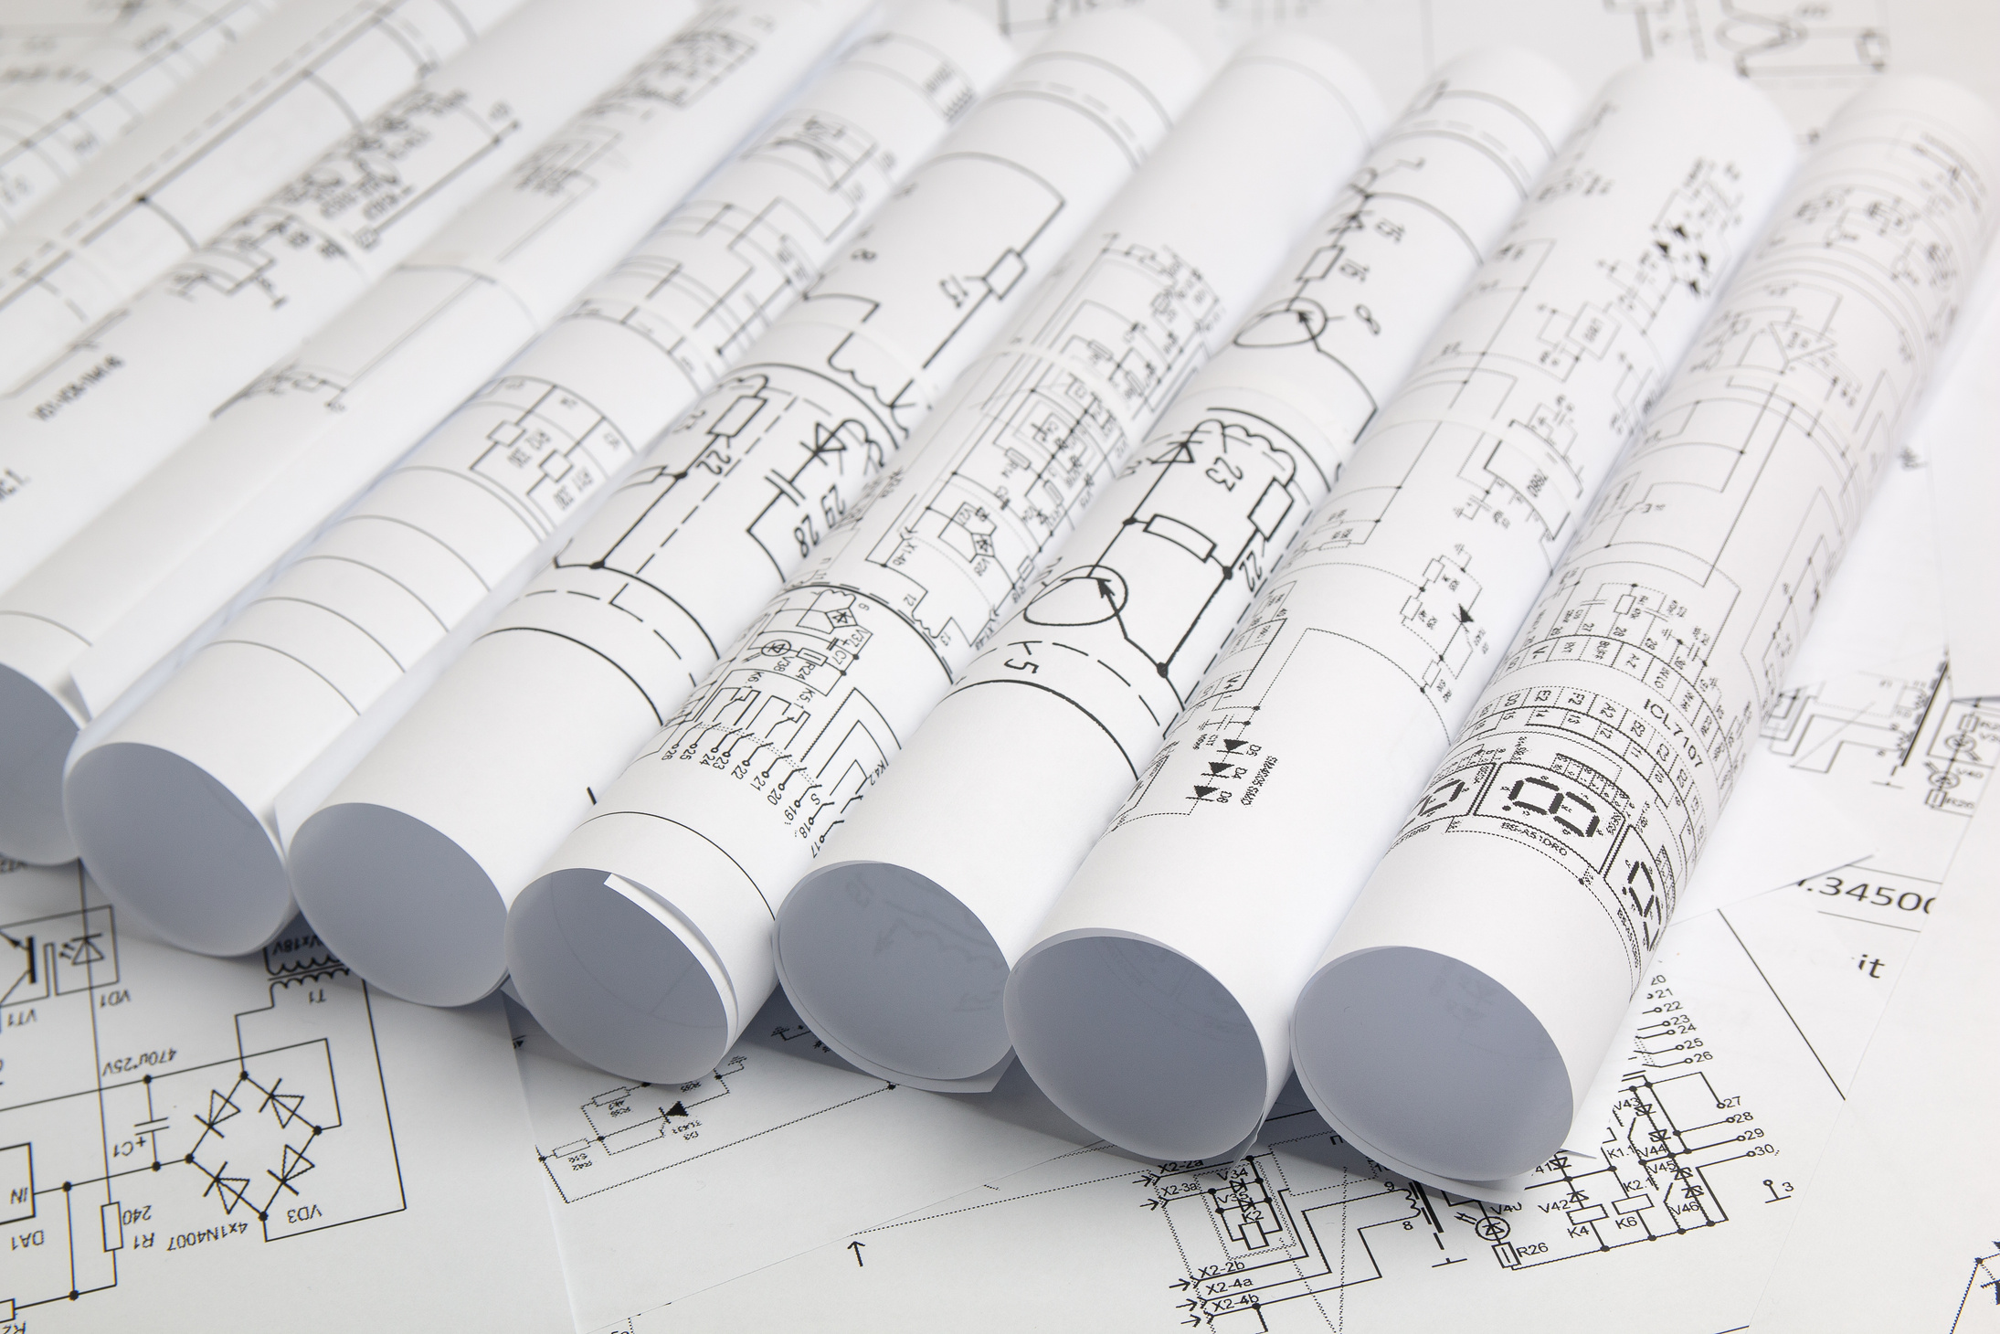
Gambar Proyeksi Amerika
Proyeksi Amerika adalah metode dasar gambar teknik untuk menggambarkan benda ke dalam bentuk dua dimensi, di mana bidang proyeksi berada di antara pengamat dan objek. Pada metode ini, hasil gambar ditampilkan sesuai dengan arah pandang, sehingga lebih mudah dipahami karena posisinya sesuai dengan apa yang dilihat.

Slide 8
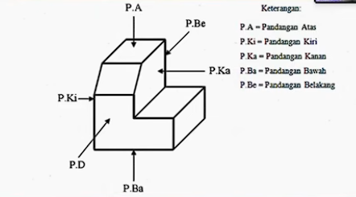
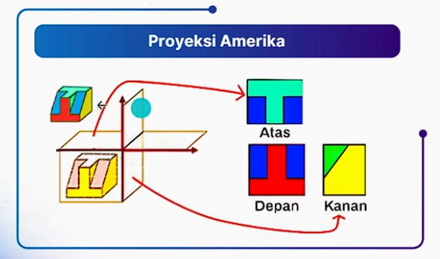
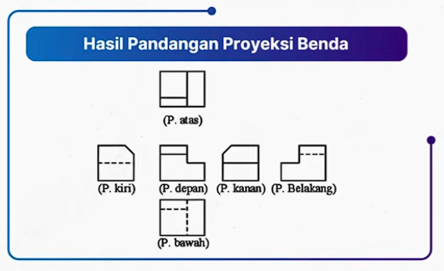
Pandagan Proyeksi
Amerika

Slide 9
Menentukan Pandagan Depan
Cara memilih pandangan depan dalam gambar teknik:
1. Pilih sisi yang paling mewakili bentuk benda
Ambil sisi yang menunjukkan bentuk paling lengkap dan jelas.
Hindari sisi yang terlalu banyak garis tersembunyi (garis putus-putus).
2. Menampilkan detail utama
Pilih sisi yang memperlihatkan fitur penting (lubang, alur, tinggi).
Tujuannya agar mudah dipahami tanpa banyak pandangan tambahan.
3. Posisi benda saat digunakan
Usahakan sesuai posisi kerja/nyata benda.
Contoh: benda berdiri → digambar seperti posisi berdiri.
4. Minim garis tersembunyi
Semakin sedikit garis tersembunyi, semakin baik pandangan depan.

Slide 11
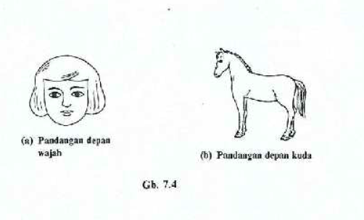
?
Contoh

